Slide 1
Deformazioni flessionali
Riferimenti: Hibbeler, Cap 10 e Cap 13.

Slide 2
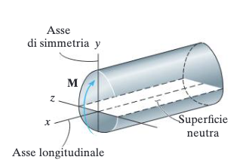
Sistema di riferimento
Consideriamo le deformazioni flessionali di travi la cui sezione abbia un asse di simmetria

Slide 3
Relazione momento-curvatura

Slide 4
Per comprendere l’origine della relazione tra momento flettente e curvatura di una trave occorre avere chiare le relazioni che intercorrono tra caratteristiche della sollecitazione e tensioni.

Slide 5
Relazioni tra CdS e tensione normale

Slide 6
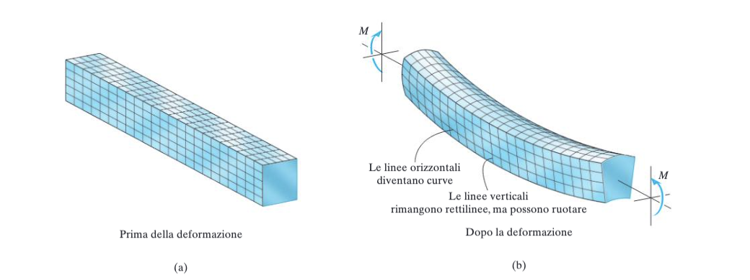

Slide 7
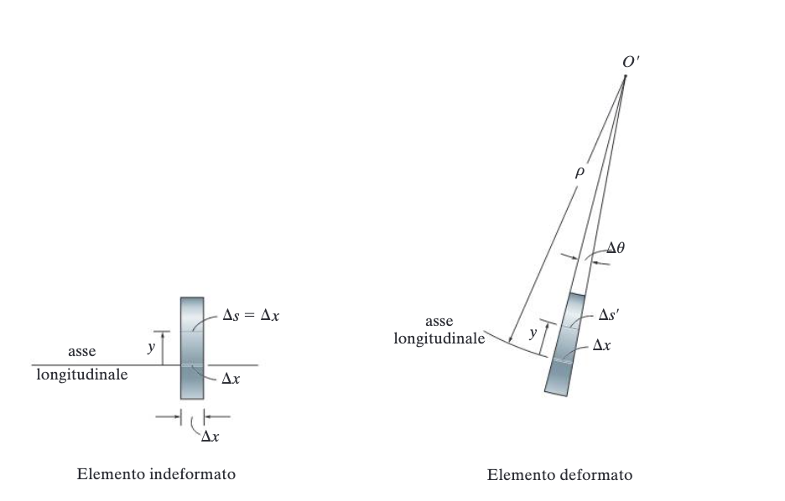
Relazione tra momento e raggio di curvatura

Slide 8
Caso in cui E non sia costante sulla sezione
Attenzione: se il modulo di Young non e’ costante sulla sezione non e’ piu’ vero che l’asse neutro e’ quello baricentrico.
In tal caso, occorrera’ individuare un “baricentro equivalente”, ottenuto pesando l’area con il modulo di Young.

Slide 9
Formula della flessione

Slide 10
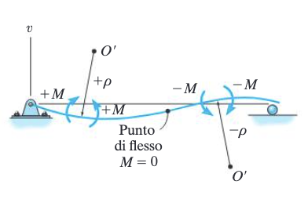
Relazione tra curvatura e spostamento

Slide 11
Convenzione italiana

Slide 12
Per una trave staticamente determinata, se si conosce M e` possibile risalire a v(x) a meno di due costanti di integrazione.
Al variare di queste costanti, si ottiene una famiglia di spostamenti che differiscono per uno spostamento rigido v(x)=Ax+B.
Tali costanti possono essere determinate imponendo le condizioni di vincolo

Slide 13
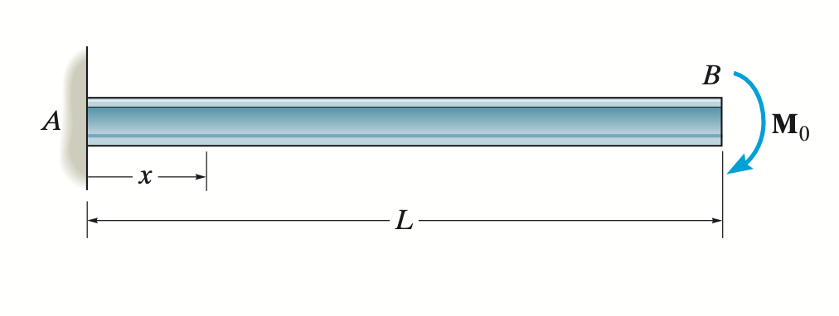
Esempio

Slide 14
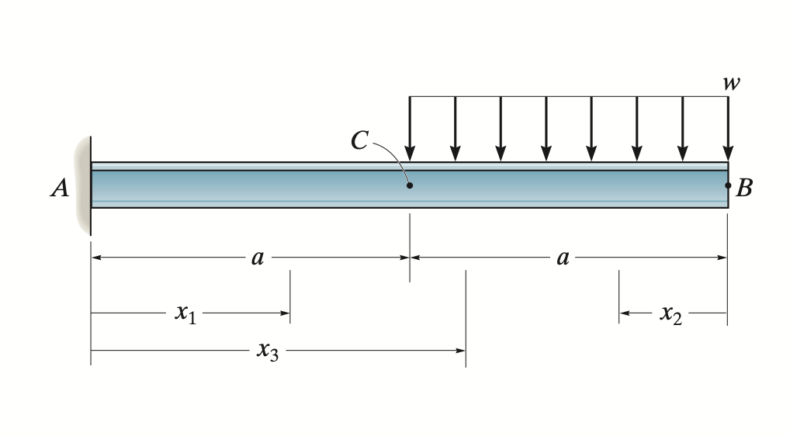
Esempio

Slide 15
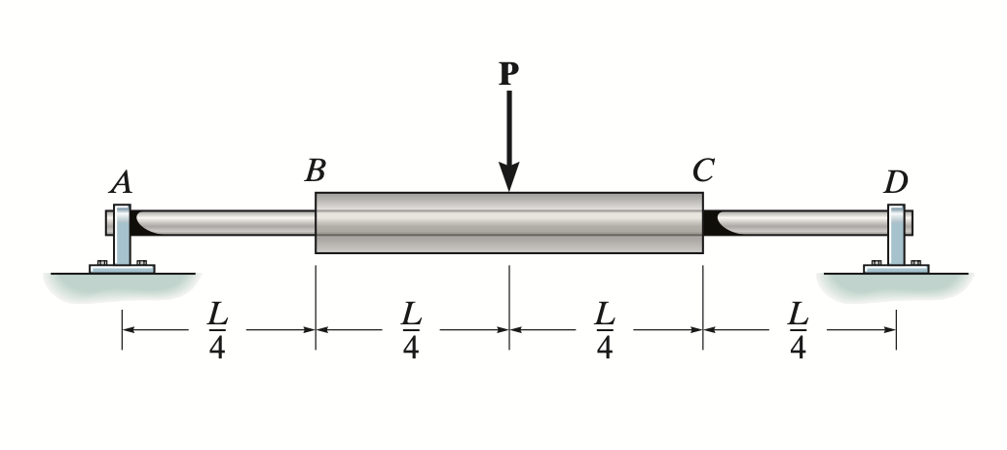
Esempio

Slide 16
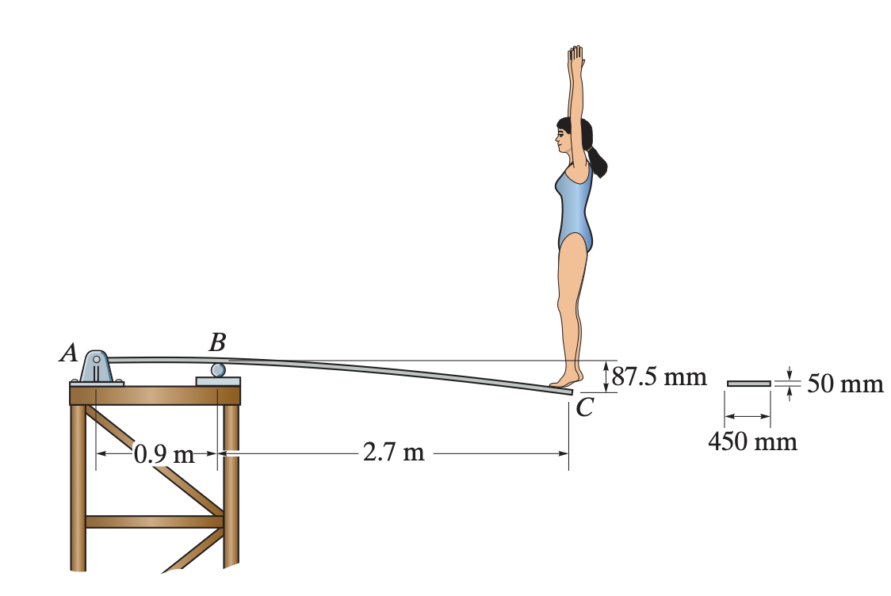
Esempio

Slide 17
Metodo delle forze

Slide 18
L’idea del metodo delle forze e` la seguente: si rimuovono dei vincoli in modo da rendere la struttura staticamente determinata.
Si calcola lo spostamento in funzione delle reazioni incognite, e si impongono le condizioni di vincolo, ottenendo tante equazioni di congruenza quante solo le reazioni incognite.

Slide 19
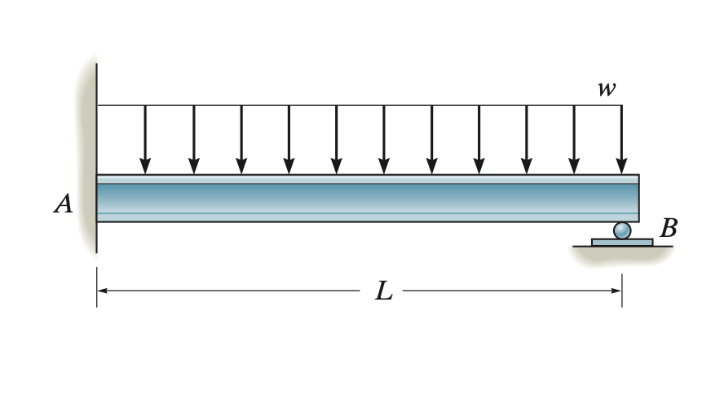
Esempio

Slide 20
Metodo degli spostamenti

Slide 21
Equazione differenziale della trave inflessa

Slide 22
Convenzione italiana
Nei manuali italiani, l’equazione differenziale della trave inflessa ha la forma

Slide 23
Esempio

Slide 24
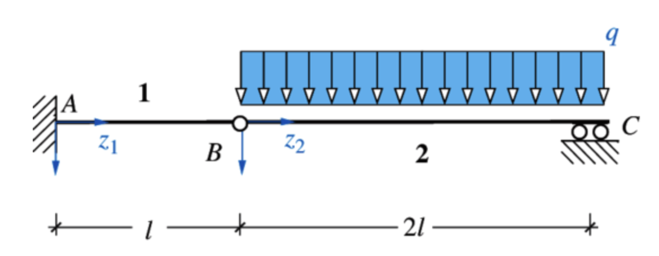
Esempio

Slide 25
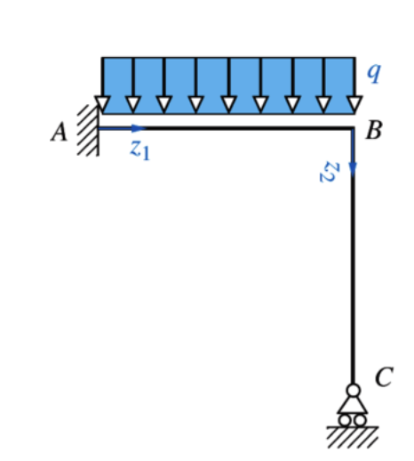
Esempio

Slide 26
Formulazione del problema dell’equilibrio

